Slide 1


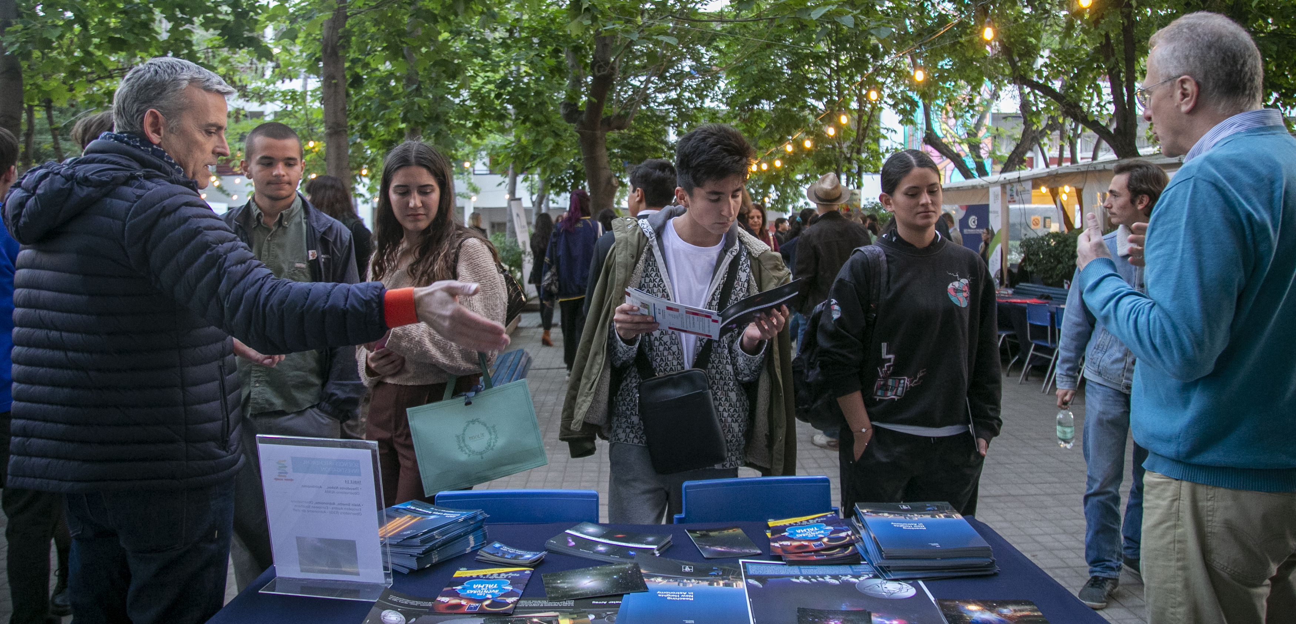
Guide élève
La Nuit des Métiers et des Formations · 4ᵉ édition
Pour préparer, vivre et prolonger ta soirée
DATE
HORAIRE
Vendredi 6 novembre 2026
19h30 – 21h30
LIEU
ENTRÉE
Campus de Vitacura
Sans inscription, en famille
Luis Pasteur 5418, Vitacura · cour du secondaire
Un bus depuis Chamisero est prévu
C'est quoi, la Nuit des Métiers ?
C'est un grand salon des métiers : plus de 100 professionnels — parents d'élèves, entreprises partenaires et bien d'autres — viennent te parler de leur métier, de leurs études et de leur parcours. Pas de cours ni de conférence : tu circules librement et tu choisis avec qui discuter. L'objectif ? Découvrir des métiers, comprendre comment on y arrive et ouvrir de nouveaux horizons, même si tu n'as encore aucune idée de ce que tu veux faire.
Comment ça se passe ?
1
Tu arrives
Les stands sont installés dans la cour du secondaire, regroupés par secteur professionnel (santé, ingénierie, art…). Regarde le plan avant la soirée pour t'y repérer facilement.
2
Tu circules librement
Chaque professionnel porte un badge avec son nom et son entreprise. Tu t'approches, tu te présentes et tu poses tes questions. Il n'y a pas d'ordre à suivre.
3
Tu fais des pauses
Stands de nourriture, café et food truck sont sur place pour souffler entre deux rencontres.
4
Tu repars avec des idées
Des pistes, des contacts (avec l'accord des professionnels) et de nouvelles envies à explorer.
Page 1 / 4

Slide 2











Guide élève · La Nuit des Métiers
AVANT
Prépare ta visite
Une visite préparée est une visite bien plus riche. Voici 7 étapes simples, à faire dans la semaine qui précède.
1
Consulte le programme et le plan
Avant la soirée, lis le programme et regarde le plan du salon : tu sauras où se trouve chaque secteur et tu gagneras du temps sur place.
2
Fais ton portrait
Note 3 matières que tu aimes, 3 activités qui te passionnent et 3 qualités qu'on te reconnaît. Ça t'aidera à choisir avec qui parler.
3
Choisis tes secteurs
Repère 3 secteurs qui t'attirent + 1 secteur surprise, que tu ne connais pas du tout (liste ci-dessous), puis repère-les sur le plan.
4
Fais une mini-recherche
Pour un métier qui t'intrigue, cherche en 10 minutes : quelles études ? quelles compétences ? Tes questions seront plus précises.
5
Prépare tes questions
Choisis 5 questions dans la liste de la page 3 et note-les sur ta fiche (page 4).
6
Entraîne-toi à te présenter
Deux phrases suffisent. Exemple : « Bonjour, je m'appelle … et je suis en … . Votre métier m'intéresse : pouvez-vous m'en parler ? »
7
Prépare ton matériel
Un carnet ou ton téléphone pour noter, un stylo, ta fiche imprimée… et beaucoup de curiosité !
Ton défi de la soirée
Rencontre au moins 3 professionnels, dont 1 dans un secteur que tu ne connais pas. Et repars avec une idée nouvelle !
Les secteurs à explorer
Agriculture – Environnement
Médical – Santé
Ingénierie et Technologie
Sciences – Recherche – Investigation
Commerce, Économie, Gestion, Finance
Social, Éducation
Humanités, Langues et Communication
Art et Culture
Droit, Sécurité, Diplomatie
Hôtellerie, Tourisme, Sport et Loisirs
Page 2 / 4

Slide 3






Guide élève · La Nuit des Métiers
PENDANT
Profite de la soirée
Deux heures, plus de 100 professionnels : voici comment en profiter au maximum.
Fais le premier pas — Approche-toi avec le sourire, dis bonjour et présente-toi. Les professionnels sont venus pour discuter avec toi !
Aucune question n'est bête — Tu ne sais pas comment commencer ? Essaie : « Pouvez-vous me raconter en quoi consiste votre métier ? »
Écoute vraiment — Regarde la personne, écoute ses réponses et rebondis avec une nouvelle question.
Note l'essentiel — Après chaque échange, écris 2 ou 3 idées clés sur ta fiche : nom, métier, conseil reçu.
Gère ton temps — Compte 10 à 15 minutes par rencontre pour en faire plusieurs sans te presser.
Termine par un merci — Et avant toute photo ou prise de contact, demande l'accord de la personne.
Idées de questions à poser
Choisis-en 5 avant la soirée et note-les sur ta fiche.
Le métier au quotidien
Le parcours
À quoi ressemble une journée type ?
Que faites-vous concrètement ?
Avec qui travaillez-vous ?
Quelles études avez-vous faites, et où ?
Aviez-vous toujours voulu faire ce métier ?
Y a-t-il eu des détours dans votre parcours ?
Les compétences
L'avenir du métier
Quelles qualités faut-il pour réussir ?
Quelles matières du lycée servent le plus ?
Quelles langues ou quels outils utilisez-vous ?
Comment votre métier évolue-t-il (numérique, IA…) ?
Est-il facile de trouver un emploi ?
Peut-on travailler à l'étranger ?
Le vécu
Des conseils pour moi
Qu'est-ce qui vous plaît le plus ? Le moins ?
De quoi êtes-vous le plus fier(ère) ?
Quelle erreur vous a le plus appris ?
Que conseilleriez-vous à un élève de mon âge ?
Que feriez-vous différemment à ma place ?
Comment puis-je tester ce métier (stage, atelier…) ?
Page 3 / 4

Slide 4
Guide élève · La Nuit des Métiers
APRÈS
Garde une trace, prolonge la réflexion
La soirée est finie, mais la réflexion commence. Voici comment en garder quelque chose.
1
Relis tes notes dès le lendemain
Encore fraîches, elles prennent tout leur sens.
2
Fais le bilan
Quel métier t'a surpris ? Qu'as-tu appris ? Qu'est-ce qui t'a donné envie d'explorer ?
3
Creuse une piste
Choisis un métier et cherche les formations et stages possibles. Parles-en avec ta famille, ton professeur principal ou le service d'orientation du lycée.
4
Remercie
Avec l'accord de tes parents, tu peux envoyer un court message de remerciement à un professionnel qui t'a laissé ses coordonnées.
Ma fiche de rencontre
À imprimer ou à recopier : une fiche par rencontre.
Rencontre n° 1
Mon intérêt : ○ ○ ○ ○ ○
Nom, entreprise et métier
Ce que j'ai appris
Études et parcours
Conseil reçu ou idée à creuser
Rencontre n° 2
Mon intérêt : ○ ○ ○ ○ ○
Nom, entreprise et métier
Ce que j'ai appris
Études et parcours
Conseil reçu ou idée à creuser
Rencontre n° 3
Mon intérêt : ○ ○ ○ ○ ○
Nom, entreprise et métier
Ce que j'ai appris
Études et parcours
Conseil reçu ou idée à creuser
Page 4 / 4

